Slide 1
VALIDACIÓN DE FORMULARIOS CON JQUERY

Slide 2

INTRODUCCIÓN
En el capítulo anterior conociste Jquery y su uso básico, en este capítulo conocerás cómo realizar validaciones con Jquery.

Slide 3
CONTENIDOS
Eventos de formulario
Uso de los eventos para validar
Librerías para validar datos.

Slide 4
EVENTOS DE FORMULARIO
En jQuery existen algunos eventos que permiten trabajar o están asociados a los formularios.
blur(), enlaza una acción a un objeto cuando este cambia el foco.
change(), enlaza una acción a un objeto cuando este cambia su contenido.
focus(), enlaza una acción a un objeto cuando este recibe el foco.
focusin(), enlaza una acción a un objeto cuando este o su elemento padre reciben el foco.
focusout(), enlaza una acción a un objeto cuando este o su elemento padre pierden el foco.
select(), enlaza una acción a un objeto cuando el texto que este contiene es seleccionado.
submit(), enlaza una acción a un objeto form cuando el usuario intenta enviar un formulario.

Slide 5

EVENTOS DE FORMULARIO
Los eventos blur(), change(), focus(), focusin(), focusout() y select() se pueden aplicar a cualquier elemento de formulario.

Slide 6
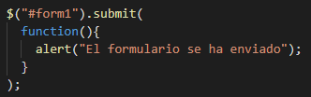
EVENTOS DE FORMULARIO
El evento submit() sólo se puede asociar a un formulario, por lo tanto sólo se va a gatillar cuando se presione el submit.

Slide 7
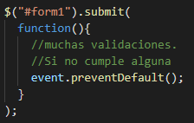
EVENTOS DE FORMULARIO
Si el formulario no cumple con las validaciones, se puede evitar el envío de los datos utilizando event.preventDefault(). El cual cancelará la ejecución de un enlace, en este caso el envío de los datos.

Slide 8
USO DE LOS EVENTOS PARA VALIDAR
Utilizando los eventos definidos para los formularios, podemos crear validaciones campo a campo o a nivel de formulario.
Las validaciones campo a campo, se realizan para cada elemento que pierde el foco, se valida su contenido.
En las validaciones a nivel de formulario, la validación se realiza sólo al momento de enviar los datos.
Existe una tercera que es una combinación de las anteriores.

Slide 9
USO DE LOS EVENTOS PARA VALIDAR
Adicionalmente, una vez realizada la validación, el aviso en caso de error, se puede realizar de forma intrusiva o no.
La forma intrusiva muestra un mensaje en pantalla vía un cuadro de diálogo, el cual debe ser cerrado antes de continuar.
La forma no intrusiva, permite que el usuario reciba un aviso sin que haya nada que cerrar, generalmente el aviso es de carácter visual, puede ser una marca, un cambio de color, un texto cerca del control.

Slide 10
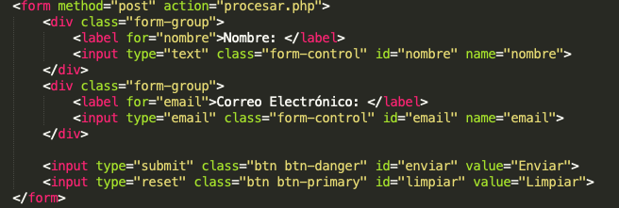
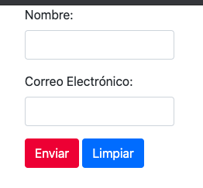
EJEMPLO PRÁCTICO
Primero creamos el formulario y luego ve el video 2.3.4 de implementación.

Slide 11
EJEMPLO PRÁCTICO
Juega ahora con el formulario:
¿Qué debería pasar cuando presionas el botón limpiar?
¿Qué debería pasar antes de presionar el botón enviar y pasas de un control a otro sin ingresar texto en ellos?
¿Qué debería pasar cuando llenas los dos controles con texto y pasas a cualquier otro control?
Si te animas, programa las respuestas.

Slide 12
LIBRERIAS PARA VALIDAR DATOS
Por suerte para nosotros, hay muchas librerías ya definidas, creadas y utilizadas por muchos desarrolladores para validar formularios.
Entre muchas librerías existentes se encuentran:
Validation Engine
Validate.js
Parsley.js

Slide 13
VALIDACIÓN DE FORMULARIOS CON JQUERY

